Slide 1
Il Modello porta futuro
Servizi innovativi per il futuro del lavoro

Slide 2
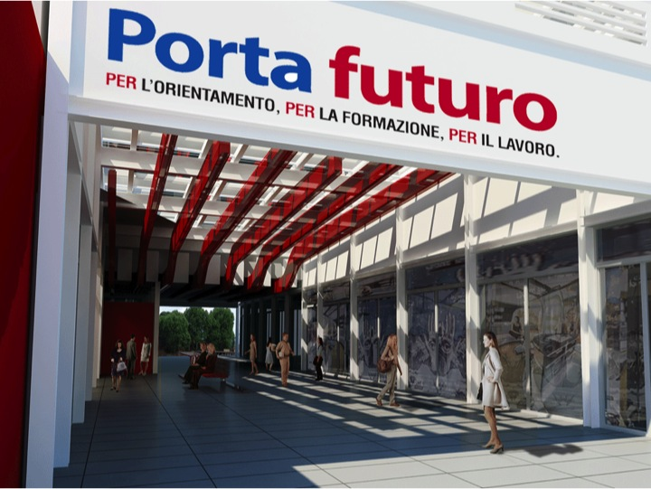
Centro Innovativo per le politiche attive del lavoro e la formazione professionale
Porta Futuro è uno spazio fisico e virtuale, inaugurato nel quartiere Testaccio nel 2011, rivolto a:
persone che si affacciano al mondo del lavoro, che intendono perfezionare la loro formazione, aprirsi nuove opportunità professionali e autoimprenditorialità;
datori di lavoro che intendono selezionare e assumere personale qualificato;
tutti gli attori del territorio per la programmazione e l’attuazione di politiche di sviluppo locale.

Slide 3
hub metropolitano per l’orientamento, la formazione, il lavoro
Porta Futuro è un un hub metropolitano in grado di favorire sul territorio la piena integrazione nel mercato del lavoro, garantendo accoglienza, sostegno, orientamento e formazione, sia sul fronte della domanda che dell’offerta
L’obiettivo di Porta Futuro è creare un modello che rafforzi il ruolo del servizio pubblico di conduzione e accompagnamento dei processi nel mercato del lavoro, ampliandone le funzioni in raccordo con la domanda di lavoro e il sostegno ai processi aziendali di acquisizione di competenze

Slide 4
PORTA FUTURO: La visione
HUB METROPOLITANO PER IL LAVORO, LO SVILUPPO PROFESSIONALE E L’IMPRENDITORIALITÀ
Organizzazione funzionale dei servizi
Infrastrutture materiali e immateriali
Investimento sulle persone e sulle relazioni
Eccellenza dei servizi
Costruzione dei servizi con i cittadini e le imprese
Qualità dei luoghi
Internazionalizzazione dell’hub metropolitano

Slide 5
Porta Futuro: La visione
SERVIZI ORIENTATI AI RISULTATI PER IL CITTADINO E LE IMPRESE
Regole ragionevoli, procedure e processi snelli, risultati tempestivi
Soluzioni tecnologiche amichevoli per servizi orientati ai cittadini, alle imprese
Spazi e servizi che abilitano la progettazione e la realizzazione di reti e progetti per lo sviluppo metropolitano
Sistemi di veicolazione/razionalizzazione delle informazioni e di monitoraggio/valutazione anche mediante l'uso di indicatori quantitativi e qualitativi di performance

Slide 6
Porta Futuro: La visione
INNOVAZIONE CHE GENERA SOSTENIBILITÀ
Accesso, Equità, Diversità
Sostenere la capacità e sviluppare servizi per identificare e rispondere tempestivamente ai nuovi bisogni sociali metropolitani
Usare i risultati del monitoraggio e della valutazione per riprogettare gli interventi garantendo un uso efficiente delle risorse

Slide 7
hub metropolitano per l’orientamento, la formazione, il lavoro
Elemento di forza è l’interazione costruttiva con i diversi attori coinvolti nello sviluppo del sistema produttivo, dalle imprese, agli enti di formazione, le università, le scuole, i centri di eccellenza nell’ambito della cultura, della ricerca, della formazione e dell’intervento sociale.

Slide 8
I NOSTRI “CLIENTI”
SCUOLE UNIVERSITÀ STUDENTI
INOCCUPATI, DISOCCUPATI, LAVORATORI
IMPRESE STAKEHOLDERS PARTI SOCIALI

Slide 9
Servizi specializzati per la domanda e l’offerta di lavoro
Percorsi di orientamento al lavoro, attraverso seminari e incontri individuali e qualificazione della domanda di lavoro attraverso un sistema integrato di accoglienza e bilancio delle competenze
Rafforzamento delle competenze con percorsi formativi e di coaching
Sostegno alla ricerca attiva di lavoro
Sostegno e supporto delle esperienze individuali e collettive di auto-impiego
Mobilità lavorativa all’estero attraverso il servizio “Your first EURES job”
Orientamento e avvio di tirocini a favore degli allievi degli istituti scolastici del territorio, in base alla legge 107/2015 sull’alternanza scuola lavoro e al Programma “Garanzia Giovani”

Slide 10
Servizi alla persone
Accoglienza
Analisi della domanda
Percorsi di
Orientamento
Seminari e Formazione
Auto consultazione
Start up impresa
Incontri con le imprese

Slide 11
Servizi specializzati per la domanda e l’offerta di lavoro
Analisi del mercato del lavoro e degli asset strategici di sviluppo regionale
Creazione di linee di intervento specifiche per il sostegno alle vocazioni metropolitane
Consulenza, analisi dei fabbisogni e preselezione dei candidati.
Servizi di preselezione e recruitment di personale
Career day
Consulenze su contrattualistica e agevolazioni fiscali;
Avvio di tirocini

Slide 12
Servizi alle Imprese
Consulenza giuslavoristica
Attivazione Stage e Tirocini
Consulenza per lo start up e l’internazionalizzazione d’impresa
Media e Comunicazione
Employer Branding:
Presentazione aziendale,Career, Recruitment e Testimonial Day
Ricerca e preselezione di candidati
Porta Futuro

Slide 13
HUB EUROPEO DELLA MOBILITA’ GIOVANILE
Porta Futuro svolge un ruolo fondamentale come Hub Europeo della mobilità giovanile “Your First Eures Job”, (www.yourfirsteuresjob.eu) un progetto di iniziativa Comunitaria finalizzato ad incrementare la mobilità lavorativa all'interno dell'Unione Europea, aiutando i giovani nella ricerca di lavoro e sostenendo le imprese nel reclutare lavoratori tra 18 e i 35 anni all'interno dei 28 Paesi dell’UE: attraverso YFEJ le imprese possono ricercare in altri Stati dell'Unione Europea figure professionali qualificate non reperibili nel Paese di origine attraverso un piattaforma che fornisce un ampio bacino di candidati e un supporto a 360° nel processo di selezione.

Slide 14
HUB METROPOLITANO PER LO SVILUPPO LOCALE
Strumenti e attività per facilitare il dialogo efficiente ed efficace tra il sistema della scuola, della formazione professionale, delle agenzie educative e formative pubbliche, delle rappresentanze datoriali e sindacali e dei distretti, orientato a produrre valore, in linea con le vocazioni territoriali metropolitane
Adattabilità del capitale umano e della piccola e media impresa ai piani strategici di sviluppo nazionali e processi di governance multillivello
Decentralizzazione delle politiche del lavoro con il coinvolgimento delle autorità locali la creazione di centri per analisi delle competenze e dei fabbisogni delle imprese, sul modello Porta Futuro.
Analisi delle vocazioni territoriali

Slide 15
IL MODELLO PORTA FUTURO: struttura
1.300 mq su un unico livello
3 aule modulari per la formazione
25 postazioni informatizzate
Postazioni in autoconsultazione
Open space centrale di 600 mq
CPI in house
Zona relax e baby space
Salette riunioni
Free WI

Slide 16
IL MODELLO PORTA FUTURO: management
Porta Futuro funziona con due strutture integrate che lavorano in sinergia per il raggiungimento degli obiettivi.
La prima: costituita da personale della Città metropolitana che gestisce un Centro per l’Impiego
La seconda da personale di Capitale Lavoro che gestisce tutte le attività ulteriori del progetto Porta Futuro.
Tutte le attività vendono l’impegno condiviso di ambedue le strutture a seconda delle peculiari competenze richieste.

Slide 17
IL MODELLO PORTA FUTURO: TRASFERIBILITA’
Porta Futuro costituisce inoltre il modello di riferimento per il trasferimento ad altre realtà delle linee d’azione e delle pratiche innovative sperimentate. Tale processo di trasferimento si è realizzato o si sta realizzando o in tre direzioni:
verso gli atri Centri per l’Impiego della Città Metropolitana di Roma
verso il territorio regionale, con il piano di diffusione del modello Porta Futuro, elaborato e finanziato dalla Regione Lazio ed in via di realizzazione con otto nuove strutture che stanno iniziando o inizieranno a breve l’attività;
in ambito nazionale, con il progetto “Giovani in Rete” (Porta Futuro-BARI)

Slide 18
Dario Manna Chief Operating Officer Porta Futuro Roma - Operations Manager YfEj
www.capitalelavoro.it www.portafuturo.it
www.yourfirsteuresjob.eu
(+39) 3284911572
d.manna@portafuturo.it

